Slide 1
ФЕДЕРАЛЬНОЕ ГОСУДАРСТВЕННОЕ БЮДЖЕТНОЕ ОБРАЗОВАТЕЛЬНОЕ УЧРЕЖДЕНИЕ ВЫСШЕГО ОБРАЗОВАНИЯ
«КРАСНОЯРСКИЙ ГОСУДАРСТВЕННЫЙ МЕДИЦИНСКИЙ УНИВЕРСИТЕТ ИМЕНИ ПРОФЕССОРА В.Ф. ВОЙНО-ЯСЕНЕЦКОГО»
МИНИСТЕРСТВА ЗДРАВООХРАНЕНИЯ РОССИЙСКОЙ ФЕДЕРАЦИИ
ФАРМАЦЕВТИЧЕСКИЙ КОЛЛЕДЖ
Лекция №18
«Оплодотворение, развитие плода»
для обучающихся по специальности
34.02.01– Сестринское дело
Битковская В.Г.
Красноярск 2022

Slide 2
План лекции
1.Анатомо-физиологические, психологические и социальные особенности беременной.
2.Процесс оплодотворения и развития зародыша.
3.Влияние факторов окружающей среды на плод.
4.Признаки беременности, длительность беременности.

Slide 3
Оплодотворение
Оплодотворение — это процесс объединения мужской и женской гамет, который приводит к формированию зиготы и последующему развитию нового организма

Slide 4
После овуляции яйцеклетка попадает сначала в брюшную полость, а затем в маточную трубу, где и может произойти ее оплодотворение. Для того чтобы это случилось, сперматозоиду необходимо проникнуть внутрь женской половой клетки. Для повышения проницаемости клеточной мембраны яйцеклетки сперматозоид выделяет ферменты, расщепляющие вещества, из которых она построена. Это обеспечивает по меньшей мере четыре мужские половые клетки. Но проникает внутрь только один из них, затем в оболочке яйцеклетки происходят сложные физико-химические изменения и она становится недоступной для других сперматозоидов.

Slide 5
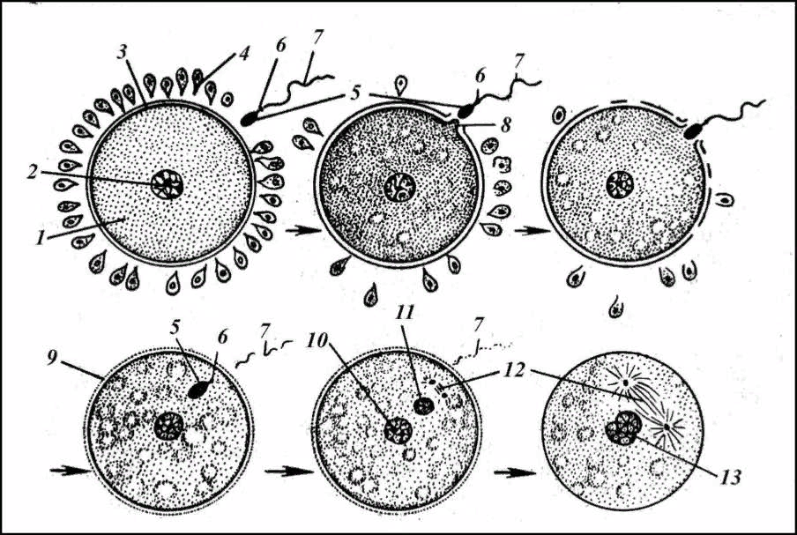

Slide 6
После оплодотворения в клетке сначала находится два ядра - яйцеклетки и сперматозоида, но, двигаясь навстречу друг другу, они наконец сливаются: образуется одноклеточный зародыш - зигота с нормальным для человека кариотипом из 46 хромосом.

Slide 7
Существует три периода внутриутробного развития малыша:
бластогенез - начинается с оплодотворения и длится 15 суток;
эмбриональный период - начинается с 16-ого дня и заканчивается к 13 неделе беременности;
фетальный период (плодный) - с 13 недели и длится до самых родов.

Slide 8
Бластогенез
С момента оплодотворения яйцеклетки начинается первый из трех периодов внутриутробного развития человека. Это период называют бластогенезом (греч. blastos — росток, зародыш). Он длится 15 суток.
Подгоняемый бахромками, которыми изнутри покрыта фаллопиева труба, сократительной активностью маточной трубы, увлекаемый током жидкости в ней, зародыш медленно приближается к матке. Через 30 часов после оплодотворения совершается первое деление (дробление) зиготы. Затем происходит по одному делению в сутки.

Slide 9
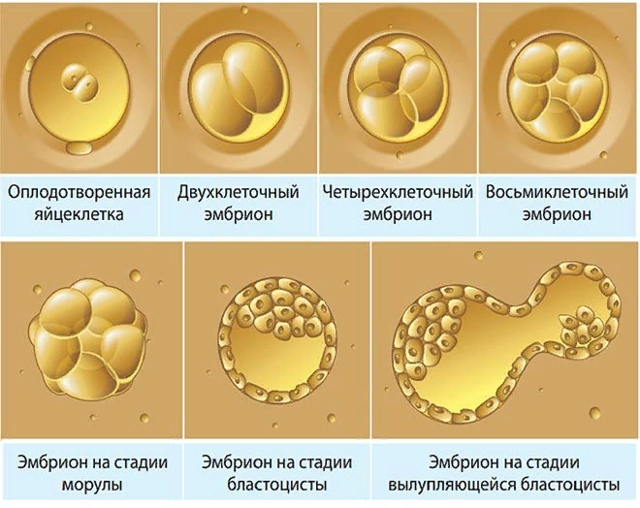

Slide 10
С первых же часов дробления зиготы формируются два вида бластомеров - "светлые" и "темные". "Светлые" бластомеры более малы и дробятся гораздо быстрее "темных", они также располагаются вокруг "темных" бластомеров. В дальнейшем "светлые" бластомеры образуют эмбриобласт, из которого и образуется непосредственно зародыш, а также внезародышевые органы.

Slide 11
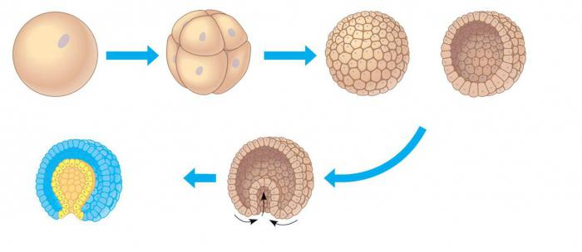

Slide 12
Начиная с третьего дня процессы дробления идут гораздо быстрее. К 4-м суткам, когда зародыш достигает матки, он представляет собой комочек из 8-12 клеток. Следующие суток зародыш плавает в жидкости, омывающей слизистую оболочку матки. Здесь клетки дробятся быстрее, и в середине 6-х суток зародыш состоит уже из большего количества клеток-бластомеров. На этой стадии его называют морулой. На ее поверхности клетки делятся быстрее и выглядят более светлыми. Они образуют оболочку - трофобласт. Более темные крупные клетки, расположенные под светлыми, формируют зародышевый узелок - эмбриобласт.

Slide 13
К тому моменту, когда зародыш попадает в матку, она уже подготовлена к его приему. Под влиянием гормона желтого тела прогестерона ее слизистая оболочка утолщается в 3-4 раза, набухает, становится рыхлой. В ней развивается много дополнительных кровеносных сосудов, разрастаются железы.

Slide 14
К 7-м суткам после оплодотворения зародыш снова меняет свою структуру. Теперь это уже не гроздь клеток, а пузырек - бластоциста. Трофобласт образует его поверхность, а эмбриобласт смещается из центра полости пузырька в сторону. Зародыш готов к внедрению в слизистую оболочку матки, или имплантации. Его поверхностные клетки начинают выделять ферменты, которые разрушают ее. На трофобласте возникают выросты, они быстро увеличиваются и прорастают в ткани матки, формируется ворсинчатая оболочка – хорион На имплантацию зародышу требуется 40 часов. Ворсины разрушают кровеносные сосуды эндометрия, образуются кровяные озера - лакуны. Затем в ворсинах прорастает соединительная ткань и в ней формируются сосуды. Это обеспечивает более интенсивный обмен веществ между организмом матери и зародышем.

Slide 15
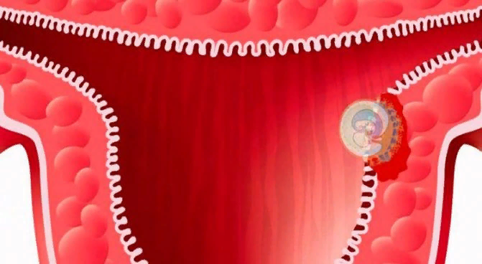
Имплантация

Slide 16
В момент имплантации трофобласт уже способен секретировать небольшое количество специфического гормона беременности – хориального гонадотропина. Этот гормон дает информацию к перестройке всего организма, способствует сохранению функции желтого тела беременности в яичнике, на его определении в крови и моче основана диагностика беременности на ранних сроках.
В следующие несколько дней в зародыше образуются два пузырька - желточный и амниотический (из него в дальнейшем разовьется плодный пузырь). К концу 2-й недели задняя часть эмб­риона утолщается - в ней начинают закладываться осевые органы.

Slide 17
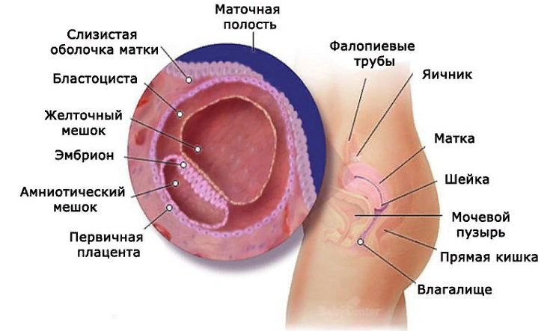

Slide 18
Эмбриональный период
С 16-го дня начинается второй, или собственно эмбриональный период внутриутробного развития ребенка, который заканчивается к 13-й неделе. Изменения в зародыше нарастают лавинообразно, но следуя четкому плану.

Slide 19
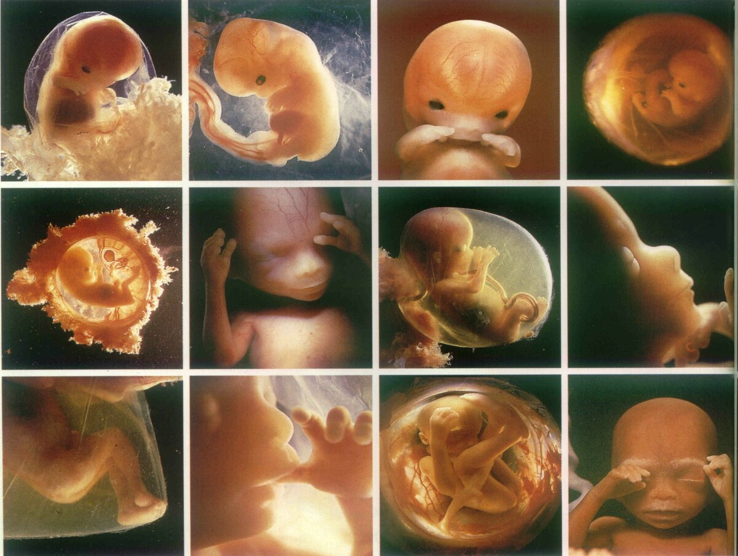
Эмбриональное развитие человека

Slide 20
В течение 3-й недели между экто- и эндодермой образуется еще один слой - мезодерма. Эти три зародышевых листка - эктодерма, мезодерма и эндодерма - в дальнейшем дадут начало эмбриональным зачаткам, из которых разовьются все ткани и органы ребенка. К концу недели в эктодерме видна нервная трубка, а ниже, в мезодерме, - спинная струна. Одновременно закладывается сердечная трубка, формируется стебелек - тяж, соединяющий зародыш с ворсинками хориона — зародышевой оболочки, образовавшейся из трофобласта. Через брюшной стебелек проходят пупочные сосуды.

Slide 22
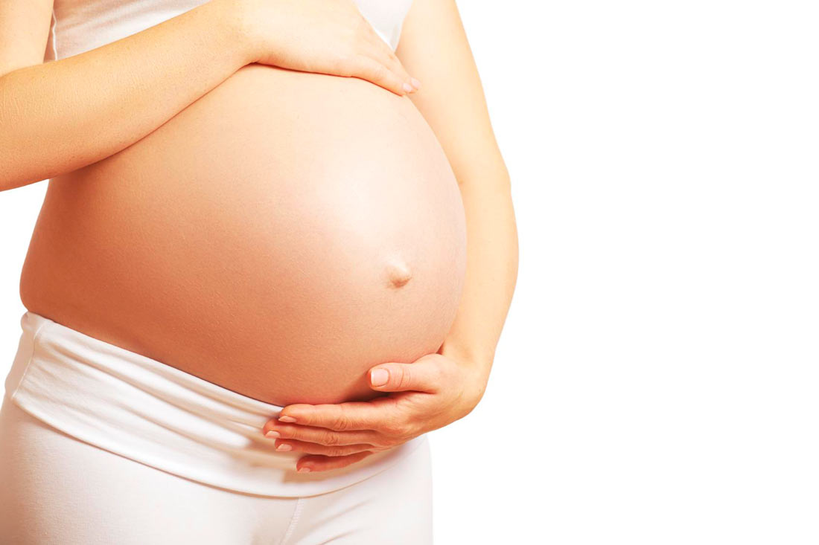
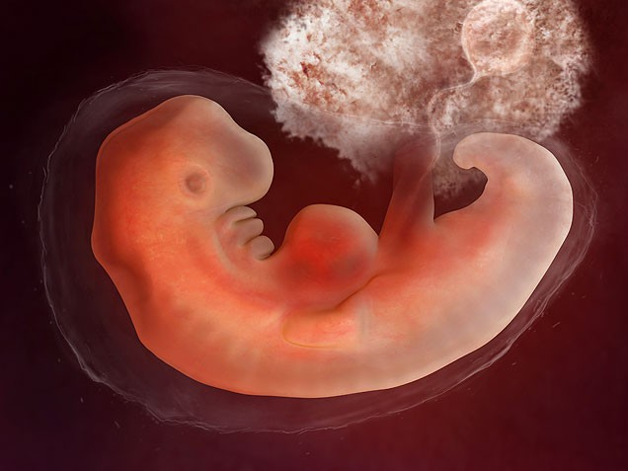
4-я неделя
закладываются многие органы и ткани зародыша: первичная кишка, зачатки почки, костей и хрящей осевого скелета, поперечно-полосатой мускулатуры и кожных покровов, ушей, глаз, щитовидной желе­зы, глотки, печени.
Усложняется строение сердца и не­рвной трубки, особенно ее передней части - будущего головного мозга.

Slide 23
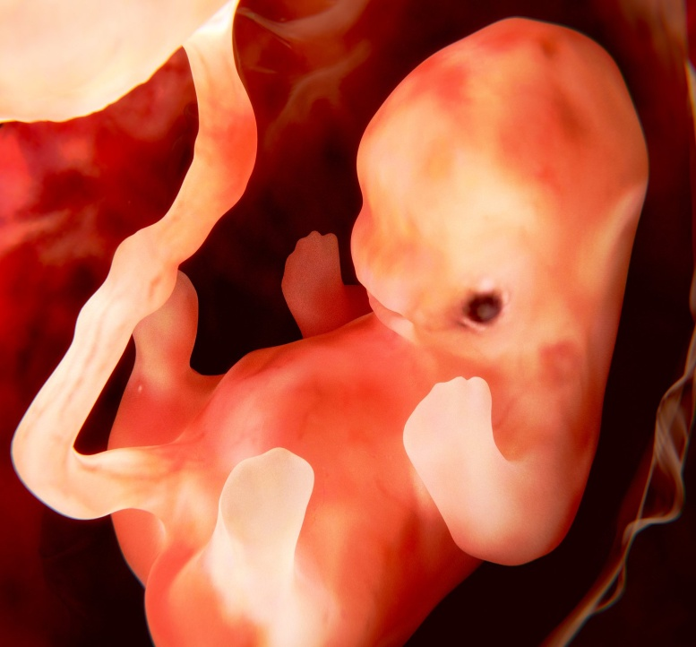
5-6-я неделя
длина зародыша составляет 7,5 мм.
появляются зачатки рук
Закладывается поперечная
перегородка сердца
с помощью УЗИ можно ясно видеть сокращения сердца
Развиваются органы зрения и слуха, формируются орга­ны обоняния, зачатки языка, легких, поджелудочной железы.
Возникают половые бугорки.
Появляются зачатки ног

Slide 24
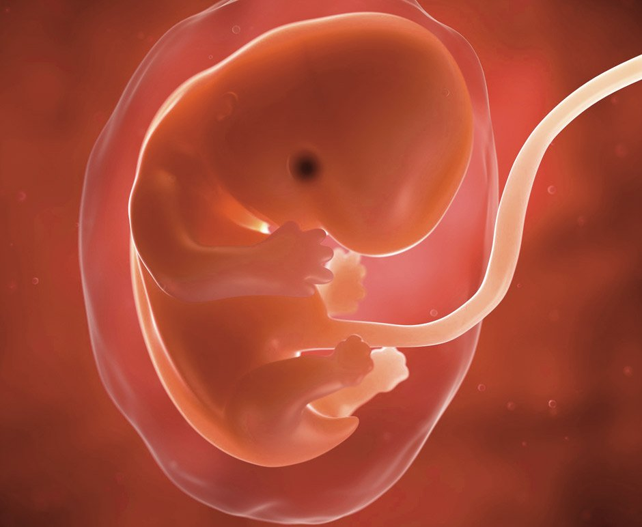
7-8-я недели
В течение 7-й недели закладываются веки, пальцы рук, а потом и ног. Заканчивается образование межжелудочковой перегородки сердца. Отчетливо выражены семенники и яичники.
В конце 8-й недели у эмбриона длиной 3-3,5 см уже отчетливо видны голова, туловище, зачатки конечностей, глаз, носа и рта.

Slide 25
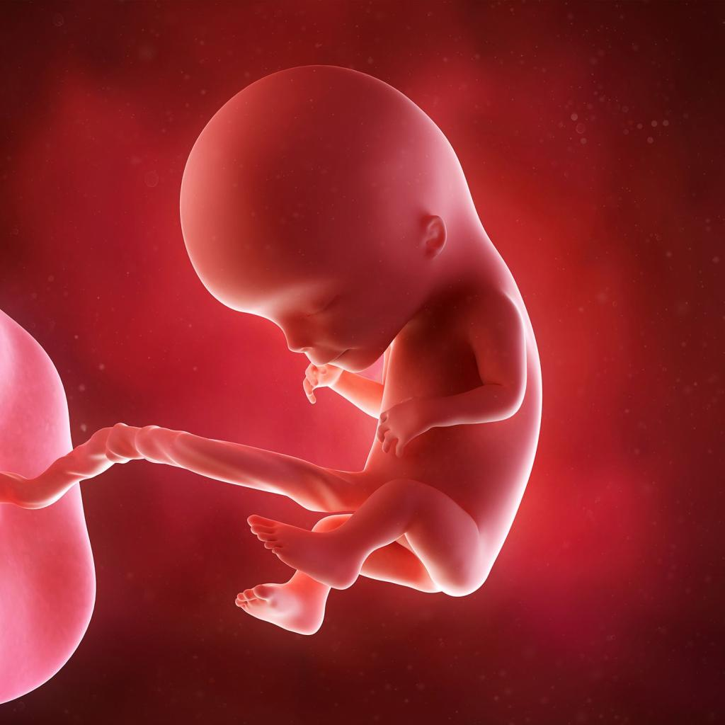
12-я неделя
На 3-м месяце у зародыша хорошо различима кора больших полушарий головного мозга. К 12-й неделе формируется кроветворение в костном мозге, в крови появляются лейкоциты, а к концу этой недели - и гемоглобин, как у взрослого человека, происходит становление групповых систем крови.

Slide 26
Система мать-плацента-плод
С самого начала беременности и вплоть до ее окончания формируется и функционирует система мать-плацента-плод. Важнейшим компонентом этой системы является плацента, которая представляет собой комплексный орган, в формировании которого принимают участие производные трофобласта и эмбриобласта, а также децидуальная ткань.

Slide 27
Функции плаценты
Функции плаценты, в первую очередь, направлены на обеспечение достаточных условий для физиологического течения беременности и нормального развития плода.
К этим функциям относятся: дыхательная, питательная, выделительная, защитная, эндокринная.
Все метаболические, гормональные, иммунные процессы во время беременности обеспечиваются через сосудистую систему матери и плода. Несмотря на то, что кровь матери и плода не смешивается, так как их разделяет плацентарный барьер, все необходимые питательные вещества и кислород плод получает из крови матери. Основным структурным компонентом плаценты является ворсинчатое дерево.

Slide 28
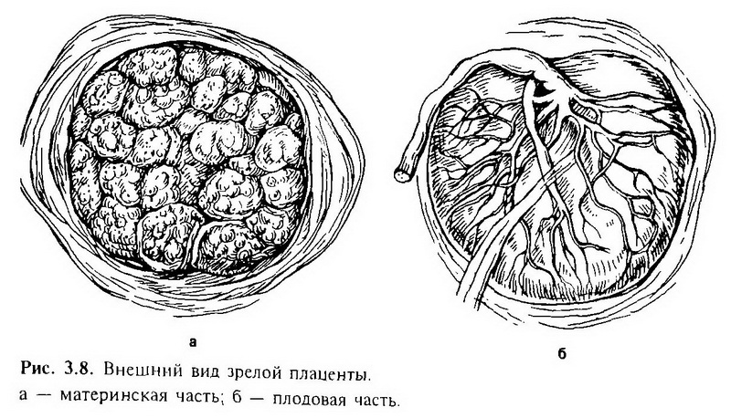

Slide 29
Строение плаценты
Материнская поверхность плаценты, которая обращена в сторону стенки матки, имеет шероховатую поверхность, образованную структурами базальной части децидуальной оболочки. Плодовая поверхность плаценты, которая обращена в сторону плода, покрыта амниотической оболочкой. Под ней видны сосуды, которые идут от места прикрепления пуповины к краю плаценты. Строение плодовой части плаценты представлено многочисленными ворсинами хориона, которые объединяются в структурные образования - котиледоны. Каждый котиледон образован стволовой ворсиной с разветвлениями, содержащими сосуды плода. Центральная часть котиледона образует полость, которая окружена множеством ворсин. В зрелой плаценте насчитывается от 30 до 50 котиледонов. Котиледон плаценты условно сравним с деревом, в котором опорная ворсина I порядка является его стволом, ворсины II и III порядка - крупными и мелкими ветвями, промежуточные ворсины - маленькими ветками, а терминальные ворсины - листьями. Котиледоны отделены друг от друга перегородками (септами), исходящими из базальной пластины.

Slide 30
Ворсинчатое дерево плаценты

Slide 31
До 16 недель беременности развитие плаценты опережает темпы роста плода. В случае смерти эмбриона (плода) происходит торможение роста и развития ворсин хориона и прогрессирование инволюционно-дистрофических процессов в плаценте. Достигнув необходимой зрелости в 38-40 недель беременности, в плаценте прекращаются процессы образования новых сосудов и ворсин.

Slide 32
Фетальный (плодный) период
С 13-й недели начинается третий, или фетальный (плодный), период внутриутробного развития ребенка.
К этому времени завершается период органогенеза плода и плацентация. Зародыш окружен околоплодными водами и тремя оболочками, две из которых являются плодовыми (амнион и хорион) и одна - материнская - децидуальная из функционального слоя слизистой матки. Плод с плацентой соединяет шнуровидное образование - пуповина, в которой проходят две артерии и одна вена. Сосуды окружены специфической тканью - вартоновым студнем.

Slide 33
Плаце́нта (лат. placenta лепешка; синоним детское место)
Плацента - развивающийся в полости матки во время беременности орган, осуществляющий связь между организмом матери и плодом.

Slide 34
Околоплодные воды
Околоплодные воды являются сложной биологически активной средой, участвующей в обмене между матерью и плодом.
В водах содержится белок, гормоны, ферменты, макро- и микроэлементы, углеводы и другие вещества. К концу беременности околоплодных вод 1 - 1,5 мл3. Многие вещества, находящиеся в околоплодных водах, могут воздействовать на плод.

Slide 35
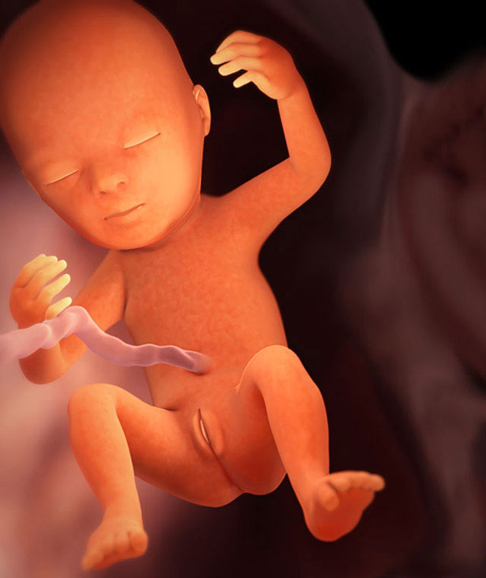
16 – 18 недель
Масса плода составляет примерно 120 г, а его длина - 16 см.
Личико у него почти сформировано, кожа тонкая, но подкожно-жировой клетчатки еще нет.
Двигательная активность плода нарастает

Slide 36
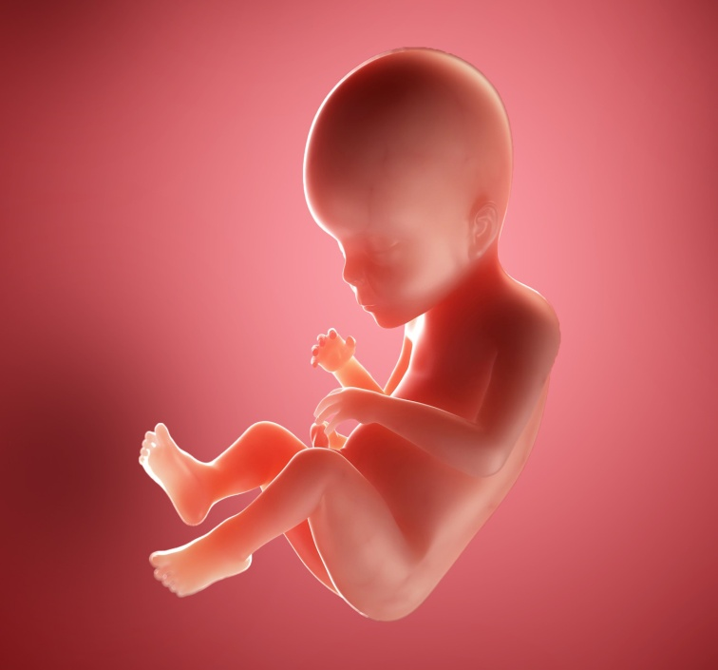
21-24-й неделя
Шевеление ребенка жен­щина впервые чувствует между 16-й и 20-й неделями.
Длина в это время достигает 25 см, а масса - 300 г.
Врач уже может прослушать биение сердца ребенка.
Кожа плода, начиная с головы и лица, покрывается тончайшими волосками (пушком).
В кишечнике формируется меконий.
Начинается образование подкожно-жировой клетчатки.
В конце 24-й недели длина плода уже около 30 см, а его масса - приблизительно 700 г. Внутренние органы его сформированы настолько, что в случае преждевременных родов такой ребенок может жить и развиваться в специальных условиях.

Slide 37
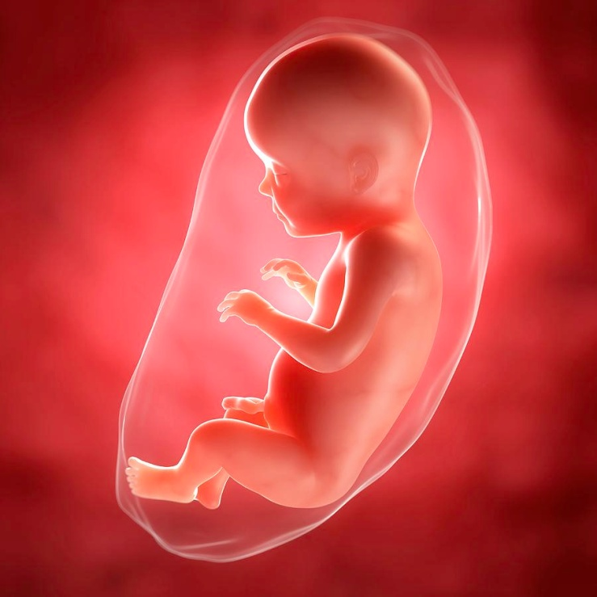
28-я неделя
В конце 28-й недели беременности длина плода достигает 35 см, а масса 1000 г.
Все его тело покрыто пушком, хрящи ушных раковин очень мягкие, ногти не достигают кончиков пальцев.
Кожа плода начинает покрываться специальной родовой смазкой, защищающей ее от размокания (мацерации) и облегчающей прохождение плода по родовым путям.
Он становится очень активен, и мать ощущает его движения постоянно, так как он пока свободно перемещается в плодном пузыре.
Положение ребенка еще неустойчиво, голова обычно направлена вверх.

Slide 38
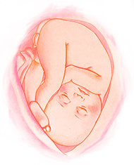
32-40 -я недели
К концу 32-й недели плод имеет длину около 40 см, а массу - 1600 г, в возрасте 38 недель - около 45 см и 2500 г.
К 40-й неделе плод вполне готов к существованию вне материнского организма. Длина его тела в среднем 50 - 51 см, масса – 3200-3400 г. Теперь ребенок, как правило, располагается головкой вниз. Положение его становится устойчивым, так как из-за больших размеров тела он не может свободно перемещаться в чреве матери.

Slide 39
Влияние факторов окружающей среды на плод
Со дня рождения человека начинается отсчет дням, месяцам, годам его жизни. Но до появления на свет будущий человек целых девять месяцев живет и развивается в материнском чреве. И от того, как протекает внутриутробная жизнь, во многом зависит здоровье будущего ребенка.
Только месяц, но уже сокращается сердце, струится кровь, в 3 зародышевых листках кроются образы будущих органов. Но часто будущие болезни своими корнями уходят в эти дни потому что именно в это время зародыш особенно чувствителен ко всяким неблагоприятным воздействиям

Slide 40
Неблагоприятным воздействием для плода может стать любой пустяк – немного сухого вина, 1 – 3 сигареты, таблетка снотворного. Биологическая система «мать – плод» функционирует в тесном единстве, а потому любые заболевания матери, ее переутомления, неправильное питание и нарушения режима отражаются на будущем ребенке.

Slide 41
Если в течение первых 3 месяцев развития плод подвергался воздействиям каких-либо вредных факторов (болезни матери, радиация, химические вещества), могут развиться различные уродства.
Далее небезразлично для него и материнские волнения, конфликтные и стрессовые ситуации. Эмоциональное напряжение вызывает спазм сосудов, а это ухудшает кровоснабжение плода, создается угроза кислородной недостаточности. Чем чаще и сильнее спазм, тем она больше выражена, тем сильнее страдает плод. Волнения могут дать толчок отслоению плаценты, преждевременному разрыву плодных оболочек, преждевременным родам.
Двигательная активность плода снижается, если женщина подавлена, а полное прекращение движений плода на 24 часа и дольше – очень тревожный сигнал

Slide 42
На 7-м месяце внутриутробной жизни начинают функционировать органы чувств: способность различать некоторые запахи, обладает чувством вкуса, зрительным восприятием. Он не просто слышит, но и различает звуки, как те, которыми он окружен постоянно: сердцебиение матери, перистальтика ее кишечника, - так и те, которые поступают извне. Ребенок слышит, чувствует настроение и может «разговаривать» с родителями. По наблюдению специалистов, желанные дети лучше развиваются до рождения и появляются на свет более крепкими. А если женщина огорчена беременностью, долго раздумывает, сохранить ее или прервать, - часто рождаются ослабленные дети.

Slide 43
Все свидетельствует о том, что положительные воздействия извне крайне нужны плоду. Поэтому нужно дотрагиваться до живота, говорить с будущим ребенком, чаще давать слушать ему классическую музыку.
А уже развившийся ребенок быстрее успокоится, если мать возьмет его на руки, прижмет к груди, давая возможность услышать знакомую мелодию сердца, и просто скажет, что в этом мире его все очень-очень ждали.

Slide 44
Признаки беременности
Диагностика ранних сроков беременности производится на основании выявления предположительных (сомнительных) и вероятных признаков беременности.

Slide 45
Предположительные признаки
Предположительные признаки появляются в связи с общими изменениями в организме беременной, когда вы­являются субъективные ощущения: изменение аппетита и вкуса, обоняния, тошнота, иногда рвота по утрам, сла­бость, недомогание, раздражительность, плаксивость. К этим же признакам можно отнести пигментацию кожи на лице, по белой линии живота, в области сосков и около­сосковых кружков и наружных половых органов.

Slide 46
Вероятные признаки
Вероятные признаки беременности чаще зависят от развития беременности, но иногда появляются без вся­кой связи с ней. К ним относятся: прекращение менстру­альной функции у женщин в детородном возрасте, увели­чение молочных желез и выделение из них молозива, си­нюшная окраска слизистой влагалища и шейки матки, увеличение матки, изменение ее формы, консистенции; положительные биологические и иммунологические ре­акции на беременность.

Slide 48
Достоверные признаки
Диагностика поздних сроков беременности основыва­ется на учете достоверных признаков: прощупывание ча­стей плода, выслушивание сердцебиения плода, ощуще­ние шевеления плода, данные рентгенологического, уль­тразвукового исследований, ЭКГ, ФКГ. Для установле­ния диагноза беременности достаточно обнаружить один из этих признаков.
Единственным достоверным сроком раннего определения беременности является ультразвуковое исследование (УЗИ) органов малого таза. Однако данными методами можно получить информацию о наличии и сроке беременности, ее локализации, начиная с 2,5 – 3 недель.

Slide 49
Контрольные вопросы
1.Дайте определение процесса оплодотворения.
2.Перечислите периоды внутриутробного развития.
3. Какую функцию выполняет плацента?
4. Опишите влияние факторов окружающей среды на плод.

